Slide 2
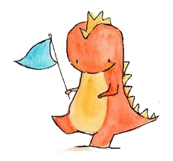
Khởi động

Slide 4
Bài 8
ĐỌC MỞ RỘNG

Slide 5
1. Tìm đọc một bài viết về hoạt động thể thao.
Notes:
5

Slide 6
2. Kể cho các bạn nghe điều thú vị em đọc được.
Notes:
6

Slide 7
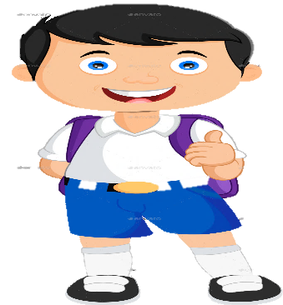
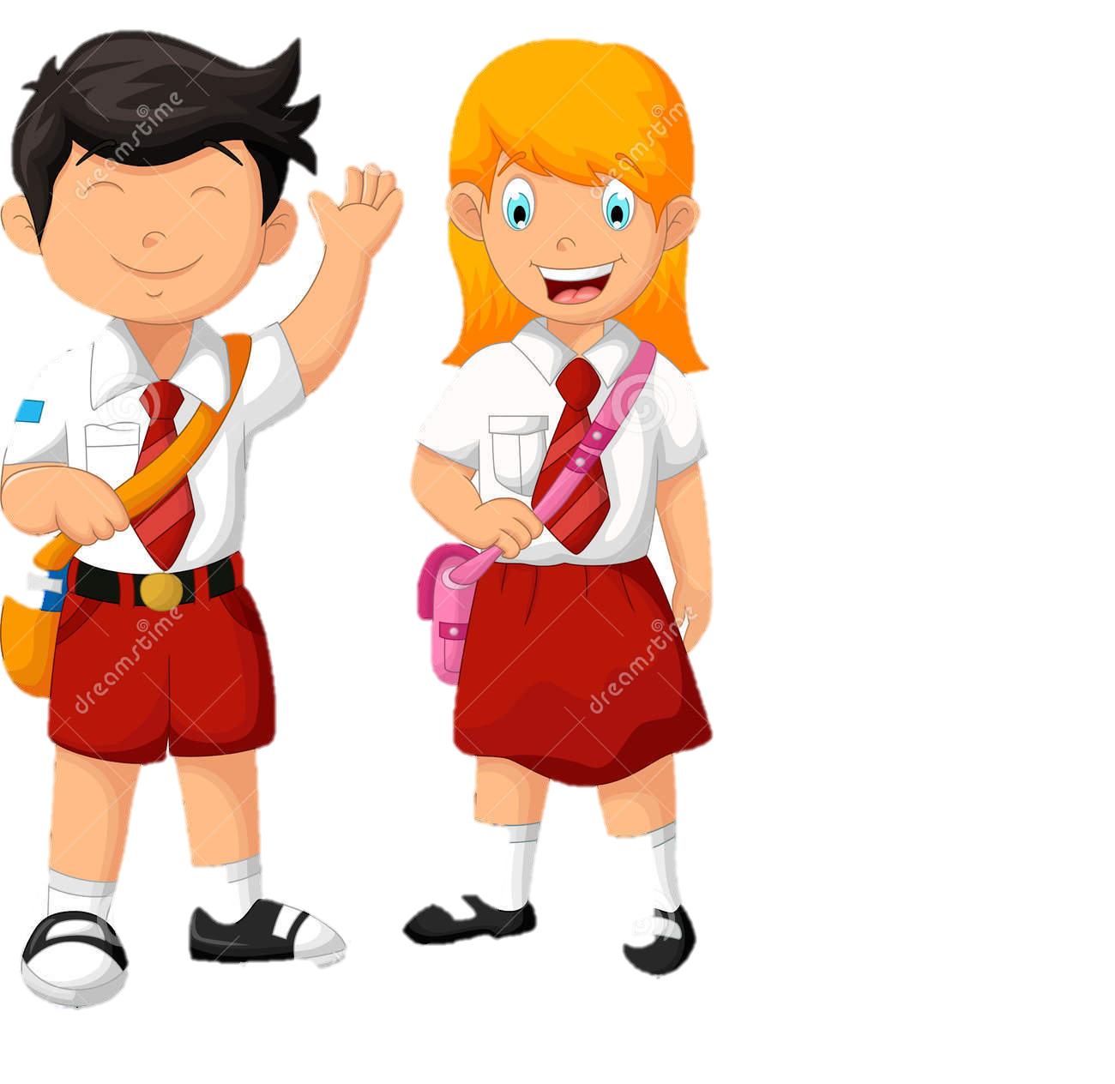
THANK YOU!

